Slide 1
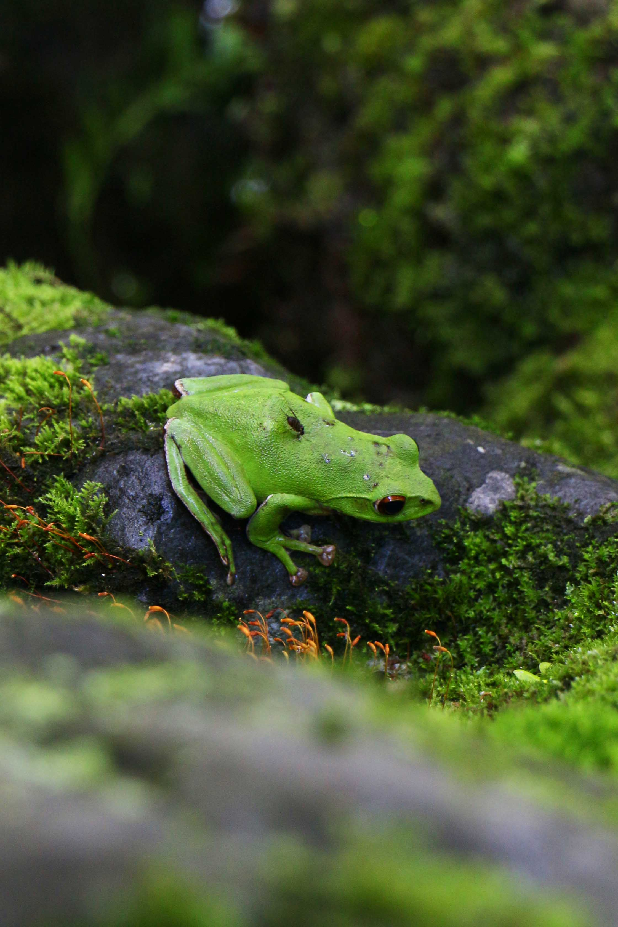
ＳＨＩＮＯＫＵＲＡ
自然観察会
～篠座神社の音風景～
どんな音が聞こえるかな？
どんな生き物に会えるかな？
8月11日
（木・祝日）
9時～11時
参加費無料
福井県
・
篠座神社
篠座神社（大野市）には自然あふれる鎮守の森があり、イモリやモリアオガエルなど様々な生き物がたくさん住んでいます。たくさんの生き物を見つけよう！専門家のガイドもありますよ！
自然観察の後には、篠座神社の音を始め、世界中の音を臨場感あふれるサウンドで紹介します。福井の環境の良さを音風景から感じてみましょう。
主 催 ： 福井県・篠座の伝統的風景を守る会

Slide 2
集合場所：篠座神社
（大野市篠座42-5）
★スケジュール
8:30 受付開始（篠座神社集合）
9:00 自然観察会
高津琴博氏（福井県環境アドバイザー）と一緒に生き物探し
何が見つかるかな？
10:20 音風景を体験
ふくいふるさとの音風景のホームページで連携しているパイオニア㈱から
音の専門家である岡田晴夫氏が篠座神社を始め世界中の音を臨場感あふれる
方法で聞かせてくれます。
11:00 終了
★持ち物 飲み物、帽子、タオル、雨具（天候によって）
自然観察時の服装は、長袖・長ズボンでお願いします。
音風景について
音風景とは、音は風景に欠かせないものとして音と風景を一体的に捉える考え方です。福井県では、川のせせらぎなどの「音」を通じて環境への意識の向上を図るとともに、福井の魅力的な環境を広く発信するため、福井の音風景を「ふくいふるさとの音風景」ホームページで紹介しています。
http://info.pref.fukui.lg.jp/kankyou/otofukei/
電話 ・ファックス ・郵送でお申込みをお願いします。
参加者のお名前 |  | 電話番号
１
２
３
問合せ先
申 込先
福井県安全環境部環境政策課（福井県福井市大手3-17-1）
TEL：0776-20-030１（平日8:30～17:15）
FAX：0776-20-0679 E-mail：kankyou@pref.fukui.lg.jp

